Slide 1

MEDFINDER (Prototipos)
Víctor Eduardo Mendoza Vertiz
Julián Chan Palomo
Diego Alfonso Burgos Tzuc
Paola Alejandra Novelo Chi

Slide 2
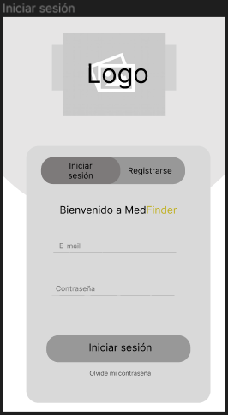
Pantalla de inicio de sesión
La pantalla de inicio de sesión será lo primero que verá el usuario al ingresar a la aplicación.
El usuario ingresará sus credenciales y una vez presionado el botón de iniciar sesión se le enviará a la pantalla del mapa.

Slide 3
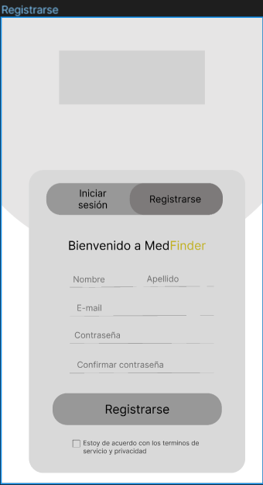
Pantalla de registro
El usuario presiona el botón para registrarse se mostrará una pantalla donde deberá ingresar diferentes datos.
Aceptará el contrato de políticas de la empresa.
Presiona el botón de registrarse, pasará a la pantalla principal y la próxima vez que ingrese a la aplicación se le mostrará la pantalla de inicio de sesión.

Slide 4
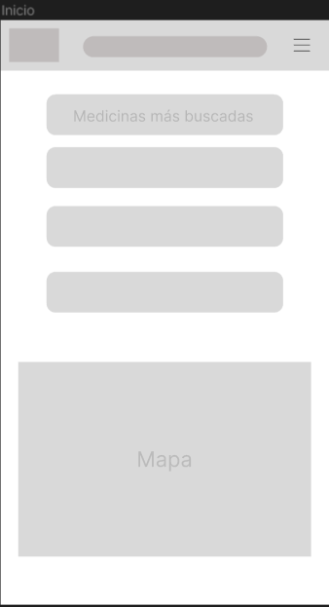
Pantalla de localización
Luego de iniciar sesion/registrar sesion se mostrará la pantalla principal donde se accederá a la ubicación del dispositivo y se pondrá a disposición un mapa donde en una barra de búsqueda se ingresará la medicina que la persona desea buscar.
El verá las medicinas más buscadas en los últimos 7 días
El usuario al buscar una medicina podrá ver las localizaciones con medicinas disponibles.
El usuario al buscar la medicina podrá tocar en la pantalla para ver más información sobre esa medicina.

Slide 5
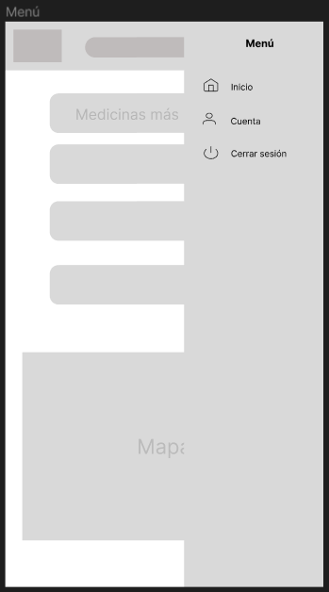
Pantalla de menú
El usuario presiona las 3 barras de la parte superior y puede ver diferentes secciones de la aplicación decide no volver a presionar ver la pantalla de inicio.

Slide 6
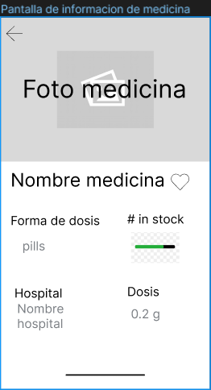
Pantalla de información de medicina
El usuario buscó una medicina y decidió tocar en el botón de ver más información y verá esta pantalla con la información más relevante acerca de esa medicina.
Podrá ver la información sobre la unidad medica que cuenta con mayor stock
También podrá marcar la medicina con un marcador para poder acceder sin buscar en el menú de búsqueda del mapa.
Podrá regresar a la pantalla de búsqueda al tocar la flecha superior.

